Slide 1
食品饮料
正文目录
核心观点 ............................................................................................................................................................... 3
逻辑切换：高端 vs 低端，竞争有何不同？............................................................................................................. 5
低端竞争：终端为王，渠道制胜，效率为先.................................................................................................... 5
高端竞争：产品为基，品牌为矛，渠道为盾.................................................................................................... 6
理论为基：产品、品牌、渠道转型，打造新竞争格局............................................................................... 6
日本为鉴：“朝日”起于平成，“三得利”走赢差异化之路........................................................................ 7
龙头跃迁：产品多元、品牌强化、渠道赋能......................................................................................................... 10
产品：内生+外延并举，大单品+多元化同行.......................................................................................... 10
品牌：高端化时代龙头制胜关键............................................................................................................ 12
渠道：赋能经销商，发力新零售............................................................................................................ 12
趋势演化：新变量、新环境、新趋势，定力不改，战术进阶................................................................................. 14
新变量：疫情干扰，量伏价增，长期趋稳..................................................................................................... 14
新环境：消费分层，升级主导，高端坚定..................................................................................................... 17
新趋势：开源节流，定力更强，战术进阶..................................................................................................... 18
重点公司：改善通道开启，旺季弹性可期..................................................................................................... 20
重庆啤酒（600132 CH，买入，目标价：150.00 元） ........................................................................... 20
青岛啤酒（600600 CH，买入，目标价：108.56 元） ........................................................................... 21
风险提示...................................................................................................................................................... 21

Slide 2
食品饮料
核心观点
我们在 2021.5.26 日发布的啤酒深度报告《高端加速，利搏云天，共迎黄金时代》中，立足行业进阶视角，从盈利提升空间、实现动能、发展前景、逻辑演绎四个维度进行论述，提出我国啤酒业已进入高端加速、开源节流、盈利释放、龙头共谋发展的黄金时代。一年已过，岁序更新，我们坚守观点、视角切换、与时俱进、再论高端！
视角切换：行业进阶逻辑验证，本文聚焦新旧背景转换下的龙头跃迁之道，通过对比复盘、 理论分析、借鉴日本三维度分析，试图回答好以下两个问题：
（一）高端 vs 低端，竞争逻辑有何不同？
低端竞争：终端为王，渠道制胜，效率为先。低端时代价格意味着地盘，产品同质化之下，龙头缺乏溢价权、消费者丧失选择权，产业链价值分配中间（渠道与终端）大、两头
（厂商与消费者）小，龙头通过跑马圈地以抢占渠道与终端、形成基地市场，谋求规模效应、减少竞争费用。
高端竞争：产品为基，品牌为矛，渠道为盾。理论为基，高端时代价格意味着定位，高端产品溢价需要消费者认可并买单，啤酒销售转向以消费者为核心，销售增长由“渠道推动”转向“动销拉动”，产业链价值由中间（渠道及终端）向两头转移（厂商与消费者），品质化与个性化的产品是高端赛场的入场券，品牌建设和消费者培育是决定产品溢价的核心，赋能经销商和渠道多元化是高端布局的重要支撑。日本为鉴，日本啤酒市场成熟度高于我国，龙头几经浮沉，朝日、三得利借助行业趋势变革（品质化、个性化），集中资源主推高品质大单品，并通过差异化产品组合把握市场需求变化，精准洞察实现逆袭。
（二）逻辑切换之下，龙头如何破局？
产品多元：龙头建立大单品+多元化产品矩阵，立足高端主流价位带（8~12 元）、消费人群
（男性与年轻人）与消费场景（餐饮为主），聚焦资源推广高端大单品，此外建立价格×特
色的产品矩阵满足多元化需求；品牌强化：龙头费用投放高举高打、营销方式精细化，通过代言人、综艺植入等多元化营销方式打造品牌独特调性，强化同消费者互动，谋求品牌溢价；渠道赋能：高端消费以夜店等现饮渠道为主，厂商赋能经销商，以强化高端餐饮等终端抢占能力及高端产品运营能力，同时加强新零售等潜力较大的非现饮渠道布局。
与时俱进：2022 年以来，行业进阶、龙头破局继续，但疫情持续冲击、宏观环境多变亦使 得市场产生三重担忧，势不改、时纳新，我们长短兼顾地看待行业当前面临的挑战与机会，认为龙头战略定力不变，战术布局进阶，行业有望迎短期反弹与长期进阶的戴维斯双击：担忧一：疫情作为新变量如何影响行业增长？对比 20 年初次疫情，我们认为，此轮疫情下，收入端，随疫情好转，场景修复+旺季补库双击，旺季低基数下复苏弹性有望持续释放；利润端，当下成本压力虽大于 20 年，但高端化与提价逻辑更加顺畅，盈利仍有望持续释放，当下板块估值仍具性价比，随疫情好转，有望迎业绩与估值双击。

Slide 3
食品饮料
担忧二：消费弱复苏如何影响高端化进程？居民收入/就业/消费倾向下滑导致 21 年以来消费弱复苏，我们认为长期看消费升级仍为大势所趋，短期消费呈现分层现象，但啤酒高端化在供需的共同推动下表现亮眼，对标 21 年的美国啤酒市场，疫情管控放松+稳增长政策下高端化势头仍足。
担忧三：新变量、新环境是否影响龙头开源节流的盈利释放逻辑？龙头战略定力不改、战术进阶形成新趋势。开源端，成本上涨推动新一轮涨价，龙头提价在区域、产品、频次上更为积极，有望有效对冲当前成本上行压力；节流端，产能优化进入关建并举新时期，关厂减员仍有空间，同时数字化、智能化、大产能的工厂建设有望进一步促进产销协同进阶。
区别于市场的观点：当下市场担忧疫情及消费弱复苏影响高端化进程，本文在对高端化发展逻辑与龙头战略变化的分析过程中，从供需双侧验证高端化势头不减。需求端，疫情下高档产品销售有所减少系高档餐饮场所（夜店等）恢复靠后所致，经济弱复苏之下，啤酒低货值、高享受的属性亦使得其需求受影响较小；供给端，疫情之下，龙头销量受到影响，其更倾向于销售高价位、高利润的产品，谋求收入与利润增长。行业高端化逻辑具供需端双向支撑。

Slide 4
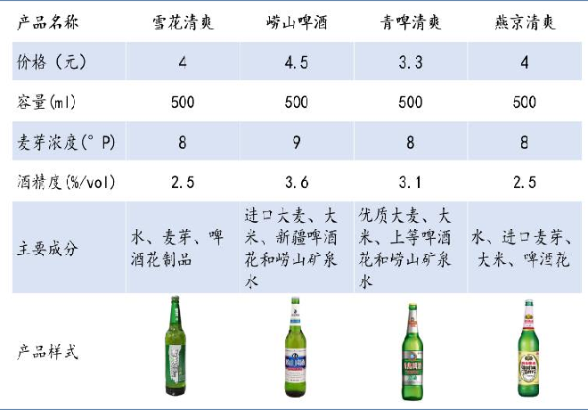
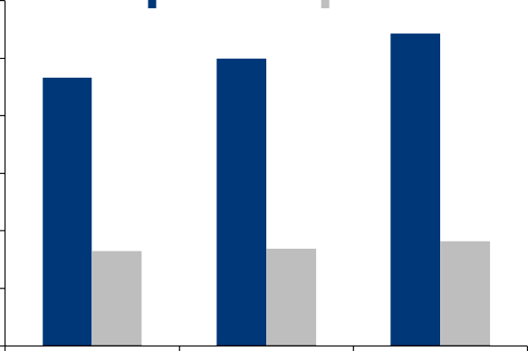
食品饮料
逻辑切换：高端 vs 低端，竞争有何不同？
行业发展逻辑确认，再聚焦看龙头进阶。自 2013 年行业产量见顶下行，龙头陆续走过期待
销量回升的徘徊期、关厂提价的试水期、坚定升级的转型期，从 2019 年开始，啤酒行业高
端化发展趋势凸显，中国酒业协会秘书长何勇认为，疫情影响下 2020 年为高端化序曲，
2021 年行业量价齐升迎来高端化元年。站在当前时点，我们认为啤酒行业高端化的趋势已经得到广泛认同与验证，本节聚焦行业进阶下龙头经营的逻辑切换，通过对比复盘探究龙头经营为何变？通过理论分析、借鉴日韩，探究龙头如何变？
低端竞争：终端为王，渠道制胜，效率为先
低端市场是同质化竞争的市场，产品力与品牌力缺失，龙头致力于构建渠道壁垒，陷入低端竞争的陷阱。低端、同质的快消品无法从消费端形成品牌拉力，同时导致厂商无法收取溢价改善产业链整体利润。产业链内部来看，同质化之下，啤酒销售高度依赖渠道分销，产业链地位上，终端攫取较多利润，渠道商通过扁平化及高周转提升利润水平，厂商价格空间为给足终端/渠道利润后的剩余部分，利润挖掘依靠：1）生产端规模化与高周转以降低成本；2）通过收购跑马圈地，形成基地市场以降低竞争费用。
VS 白酒：低档啤酒同质化严重、忠诚度较低，护城河缺失。啤酒和白酒都是含酒精、成瘾性的消费品，但两个行业的利润率不可同日而语，2018-2020 年规模以上啤酒企业利润总额占收入比重分别为 8.3%/8.5%/9.1%，而白酒行业为 23.3%/25.0%/27.2%，差距主要系白酒具有宽深的护城河：
物理属性：白酒酿造过程对于原材料、生产工艺、酿造条件等要求严苛，酱香/浓香/清香产酒周期分别长达 5/1/1 年，白酒企业凭借独特性与品质性兼具的产品铸造自身护城河；而啤酒以工业化产品为主，早期低端啤酒市场中产品同质化严重，各品牌大单品多为 3-4元的低度数、绿色瓶装的淡啤，为节约成本加入大米等材料进行发酵，同质、低质的产品同白酒形成对比。
社会属性：白酒悠久的历史及长期文化沉淀构筑难以复制的品牌壁垒，具有社交、收藏、礼品、身份识别等社会功能，消费者忠诚度高为企业溢价留出空间；相对白酒，低端啤酒的消费以解渴解暑为主，社交场景主要为聚会畅饮、拼酒，同质、低价的产品难以赋予啤酒更多的社会属性及溢价空间。
图表1： 主要啤酒品牌早期大单品同质化明显
图表2： 规模以上白酒/啤酒企业利润（总额）率
30%
白酒 啤酒
25%
20%
15%
10%
5%
0%
资料来源：天猫官方旗舰店，华泰研究
2018
2019
2020
资料来源：中国酒业协会，华泰研究

Slide 5
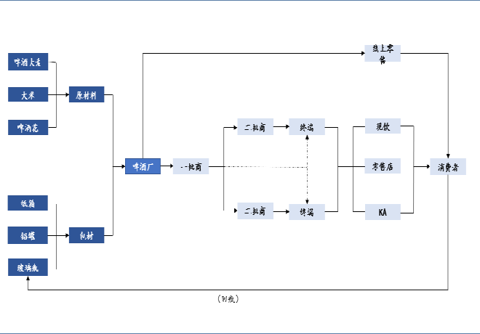
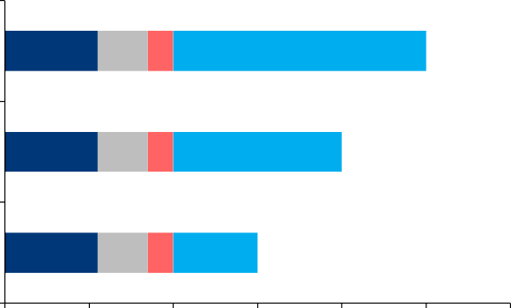
食品饮料
从啤酒产业链看，其价值分配取决于各个环节对最终销售的贡献，终端攫取最大利润份额，厂商与消费者处弱势地位。终端为王：和白酒相比，同质化市场中厂商难以形成强劲的产品力与品牌力，从而难以从终端形成有效拉力，终端陈列成为啤酒销售的关键，厂商通过高加价率及买店、返点等费用补贴控制终端， 流通/ 餐饮/ 夜店终端的加价率高达 50%/100%/100-200%，攫取产业链最高利润；渠道制胜：渠道在市场开拓初期是龙头扩张地盘的抓手，随着区域竞争格局的稳定，龙头多采取深度分销的模式强化终端掌控力，渠道发挥配送与周转的功能，毛利率一般在 15%左右，通过高周转提高收益率。低端时代，产业链中间的渠道与终端攫取大部分利润，而两端的厂商与消费者均处于弱势地位，厂商较难获取溢价，通过支付高额的渠道与终端费用扩大销售规模从而降低成本，而买店等常见的终端排他性的竞争方式亦使得消费者可选择的产品较少，消费者难以“用脚投票”支付溢价选择符合自己需求的产品，行业竞争陷入“低端陷阱”。
图表3： 啤酒行业产业链一览
图表4： 啤酒销售在不同渠道、不同环节的价值分配
成本 厂商 渠道
终端
夜店
22%
12% 6%
60%
餐饮
28%
15% 8%
50%
流通
37%
20% 10% 33%
元/瓶
0 2 4
资料来源：智研咨询，华泰研究
6
8
10
12
资料来源：Euromonitor，华泰研究
高端竞争：产品为基，品牌为矛，渠道为盾
高端啤酒市场的竞争以消费者需求为核心，产品为基，品牌为矛，渠道为盾。相对低端竞争中，企业铺货式增长、消费者被动选择的销售与消费模式，消费升级的时代背景催生多样化、个性化的消费需求，高端产品的溢价需消费者认可并买单，其自主选择的意愿及能力增强，旧策略效力减弱，销售增长由“渠道推动”转向“动销拉动”，产业链价值由中间
（渠道及终端）向两头转移（厂商与消费者）。在此基础上，我们通过理论分析（4P→4C）、借鉴日本朝日、三得利两大日本龙头，探究龙头竞争逻辑如何变化？——我们认为，产品创新、品牌赋能、渠道优化是啤酒企业在高端之战中制胜的关键。
理论为基：产品、品牌、渠道转型，打造新竞争格局
4P→4C，竞争逻辑转变。鲍勃·劳特伯恩（Bob Lauterborn)在杰罗姆·麦卡锡（Jerome McCarthy)提出的 4P 理论的基础上提出 4C 理论，即产品销售的核心在于对消费者需求的把握，随着啤酒高端化的持续推进，消费者选择成为啤酒销售的核心，行业竞争的产品、渠道、品牌逻辑转变，具体看：
1）产品：品质化与个性化的产品是高端赛场的入场券，也是实现溢价的关键路径。新的竞争环境下，啤酒产品由同质化走向差异化，由成本优先走向品质与个性为王。品质化：据 Euromonitor，2020 年我国淡啤占啤酒总销量的 98%，主要系淡啤的酿造原料成本较低、酿造周期更短，近年来高品质的高档淡啤、黑啤以及烈性啤酒销量增速显著高于中低档淡啤，啤酒消费趋于白酒，步入追求品质的新阶段。个性化：经济条件的提升激发自我意识觉醒，随着获取个性化产品的渠道拓展，消费者为满足个性化需求支付溢价的意愿及能力提升。

Slide 6
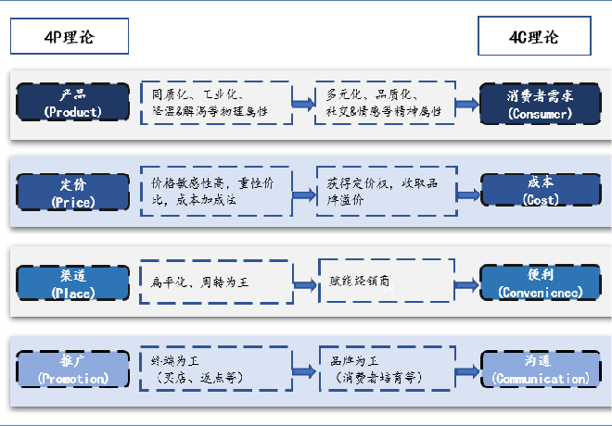
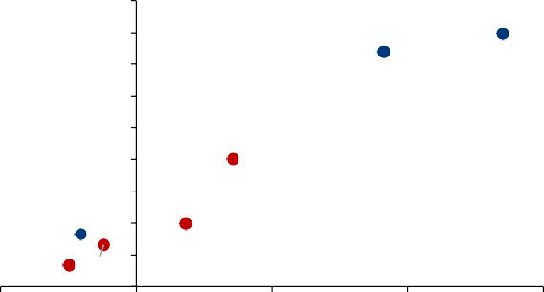
食品饮料
品牌：高端化背后是消费意识的成熟，是从物质需求到精神需求的延伸，品牌力决定了高端产品的溢价空间。在高端化进程中，品牌建设和消费者培育是关键环节，不同于低端竞争中通过费用投放提高铺货率、抢占市场的策略，高端竞争将费用投放重心转向品牌力的提升和消费者培育，从而获得消费者对品牌与定价的认同，进而实现品牌溢价。
渠道：高端战略落地需要渠道的支持和配合，赋能经销商成为高端竞争的重要支撑。高端产品的推广不同于以往低端产品以价换量、以量取胜的策略，而是需要借助优秀经销商增强渠道推力并辅助终端品牌运营，通过对经销商进行赋能，助力其由配送商成长为有价值的啤酒运营商，才能更好地触达不同阶层、不同需求的消费群体。
图表5： 4P&4C 理论框架下的啤酒竞争逻辑演化
图表6： 不同啤酒品类价格与销量增长矩阵
单价（元/升）
90
80
70
60
50
40
30
20
烈性啤酒
黑啤
高档淡啤
低/无酒精啤酒
中档淡啤
₁₀ 低档淡啤
淡啤
0
-10%
0%
16-20年销量CAGR
10%
20%
30%
资料来源：华泰研究
资料来源：Euromonitor，华泰研究
日本为鉴：“朝日”起于平成，“三得利”走赢差异化之路
日本啤酒市场成熟度高，龙头几经变迁显核心竞争力。日本消费社会研究专家三浦展在其 著作《第四消费时代》中提出，1975-2004 年日本经济高速发展，人均GDP 于 1981 年破 万美元，居民消费进入追求高端化、品牌化与个性化的“第三消费时代”，具体来看：1） 阶段 I（1986-1993 年）：经济发展之下，日本啤酒行业亦进入高端化时期，一方面，以生 啤为代表的高品质产品受到追捧，1987 年朝日推出的Super Dry 通过极致新鲜的产品打造 与营销发力实现逆袭；另一方面，个性化与多元化风潮之下龙头加快产品推新，据 OScience， 1986 年至 1993 年日本啤酒龙头年均推出新品系列 8 个左右，而在此之前年均推新系列≤2 个。2）阶段 I（I 1994 年之后）：1994 年日本修订酒税法，对啤酒按照麦芽比例征收从量税， 高麦芽浓度的传统啤酒在税收压力下销量萎缩，而低麦芽浓度的发泡酒和第三类啤酒的崛 起，低税率下售价虽低于传统啤酒，但我们认为其体现出的多元化与个性化趋势亦是高端 化的另一种演绎。
高端化之下，龙头把握机遇、实现跃迁。复盘日本啤酒高端化加速期间的龙头表现，朝日在 1987 年推出大单品 Super Dry 之后市占率加速提升，而 80 年代的啤酒霸主麒麟在外部宏观和产业环境产生深刻变化之时却未能及时了解消费群体和消费偏好的变迁，其龙头地位在平成年间（1989-2019 年）被朝日逐步取代；此外，面对强大的朝日与麒麟，三得利通过抓住啤酒税改及下游需求更迭的机会，走赢差异化之路，成为日本低度酒龙头。本文通过解读在高端化时代市占率逐步提升的龙头（朝日以及三得利）策略，认为高端化时代，龙头竞争应以消费者为核心，通过品质化、多元化的产品打磨与高端化、精准化的品牌营销，满足消费升级背景下消费者的需求变迁，实现份额提升。

Slide 7
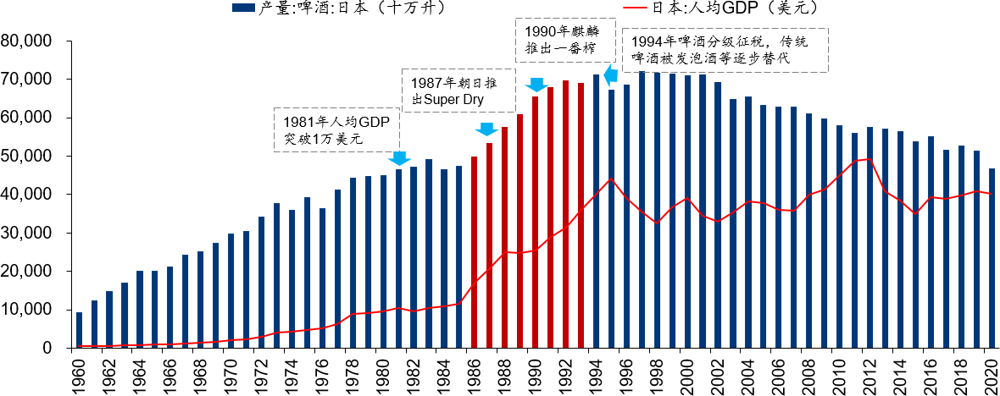
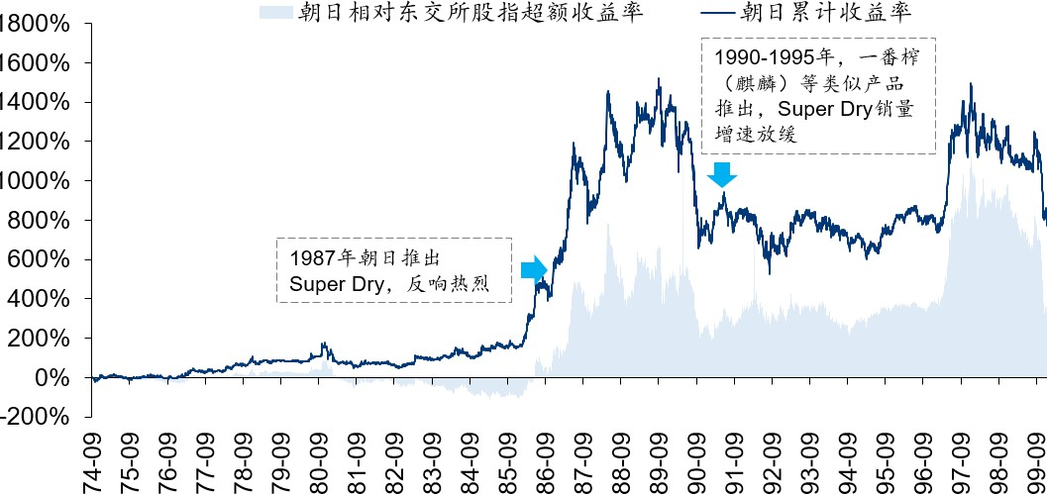
食品饮料
图表7： 1986 年日本啤酒行业进入高端化发展期
资料来源：Wind，华泰研究
朝日啤酒：把握需求、聚焦资源，大单品 Super Dry 绝地反击，问鼎平成啤酒之王。昭和年间（1926-1989 年），麒麟乘借大日本麦酒（朝日与札幌的前身）遭遇反垄断分拆的机遇及自身产品与渠道优势一时风头无两，而朝日市场地位不断下滑，直至 1987 年革命性的创新产品 Super Dry 问世，其把握外部宏观及产业环境变化机会，洞察消费者需求更替趋势，开启龙头超越之路：1）把握趋势：20 世纪 80 年代，日本经济实现快速增长，战后一代成为啤酒主流消费者，女性消费者崛起，朝日察觉到麒麟推崇的传统且带有苦涩口味的德式啤酒无法满足新一代消费群体的需求，在广泛调研的基础上推出创新产品 Super Dry，其入口畅快凛冽、后味干爽利落的特征获得消费者欢迎；2）极致品质：Super Dry 推出后，公司强化“极致新鲜”标签，通过物流等系统支撑，产品从出厂到门店仅需 8 天，并回收市
面上 20 天以上的啤酒，通过极致品质强化品牌形象。Super Dry 带动朝日市占率从 1986
年的 9.3%快速上升至 1989 年的 24.8%，取代札幌成为日本排名第 2 的啤酒公司，并于 2001年超越麒麟成为日本啤酒之王，市占率达 38.7%，对消费需求的精准把握以及对核心单品的精心打磨，成就平成时代啤酒之王。
图表8： Super Dry 的推出带动了朝日股价的持续上涨
资料来源：Bloomberg，华泰研究

Slide 8
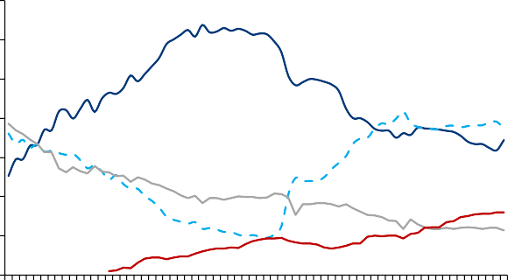
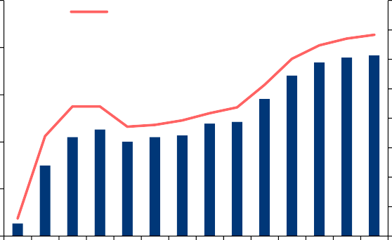
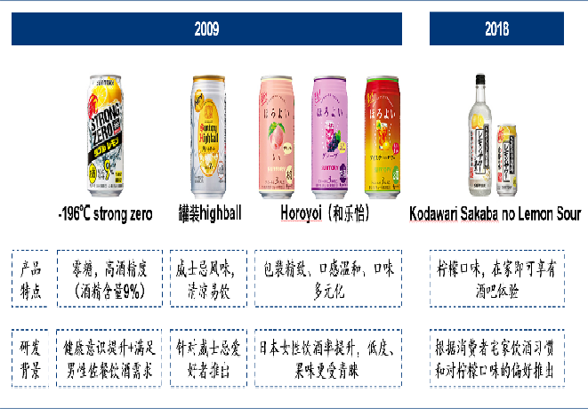
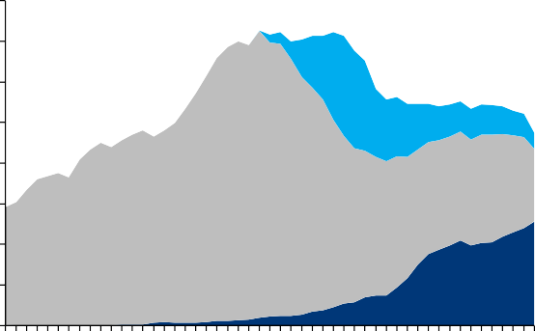
食品饮料
图表9： 日本啤酒行业龙头市占率变化
麒麟 朝日
图表10： 朝日 Super Dry 销量及市占率
札幌
三得利
250
朝日Super Dry销量（百万箱）
40%
70%
Super Dry市占率（右轴）
35%
60%
200
30%
50%
150
25%
40%
20%
30%
100
15%
20%
50
10%
10%
5%
0%
1949
1952
1955
1958
1961
1964
1967
1970
1973
1976
1979
1982
1985
1988
1991
1994
1997
2000
2003
2006
2009
2012
2015
2018
0
1987
1988
1989
1990
1991
1992
1993
1994
1995
1996
1997
1998
1999
2000
0%
资料来源：朝日公告，华泰研究
资料来源：朝日公告，华泰研究
三得利：后起之秀，强大洞察力+精准营销走赢差异化之路。1994 年日本开始对啤酒按照麦芽比例征收从量税，麦芽含量更低的发泡酒、利口酒等产品凭借较低的税率替代啤酒实现较快增长，三得利作为啤酒行业新进入者，面对强大的麒麟与朝日，三得利抓住啤酒税改及下游需求更迭的机会，通过强大洞察力+精准营销能力成为日本低度酒龙头（2020 年在啤酒/RTD 行业销量市占率 16.9%/38.4%，排名第三/第一）。
产品：一方面，精准把握趋势打造大单品，三得利坚持每年对不同定位的数千名消费者展开深入调研以精准把握消费趋势，创新高度数、零卡的-196˚C Strong Zero 大单品（2020年为日本RTD 第一大单品）；另一方面，公司完善产品矩阵覆盖更多场景及人群，如-196℃ Strong Zero 酒精度数高、甜度低，主要针对男性消费者和佐餐场景推出，而针对女性消费者和独处微醺场景则推出低度果味的和乐怡。
营销：公司通过差异化定位和精准营销迎合不同消费群体的喜好，塑造产品独特调性。一方面，公司营销端高举高打，新品推出后在电视、公交、电梯等多渠道进行全方位立体化宣传；另外，公司注重差异化定位与精准营销，针对产品特性和目标客群选择合适的代言人，比如通过天海佑希等中年艺人代言来凸显-196℃ Strong Zero 的成熟性；选择崛北真希等年轻女艺人作为和乐怡代言人，强调都市女性时尚独立的特性。
图表11： 1994 年税改之后发泡酒、利口酒替代传统啤酒（销量，万千升
图表12： 三得利顺应消费趋势不断推出新品类
800
700
600
500
400
300
200
100
0
利口酒 啤酒 发泡酒
1970
1972
1974
1976
1978
1980
1982
1984
1986
1988
1990
1992
1994
1996
1998
2000
2002
2004
2006
2008
2010
2012
2014
2016
2018
2020
资料来源：日本国税局，华泰研究
资料来源：公司官网，华泰研究

Slide 9
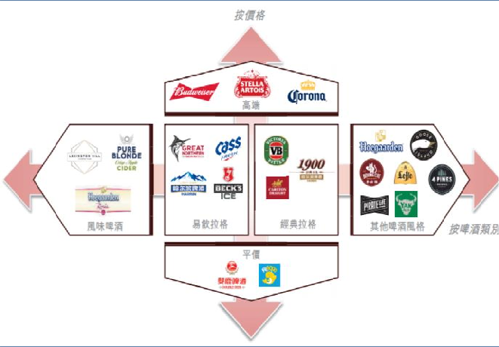
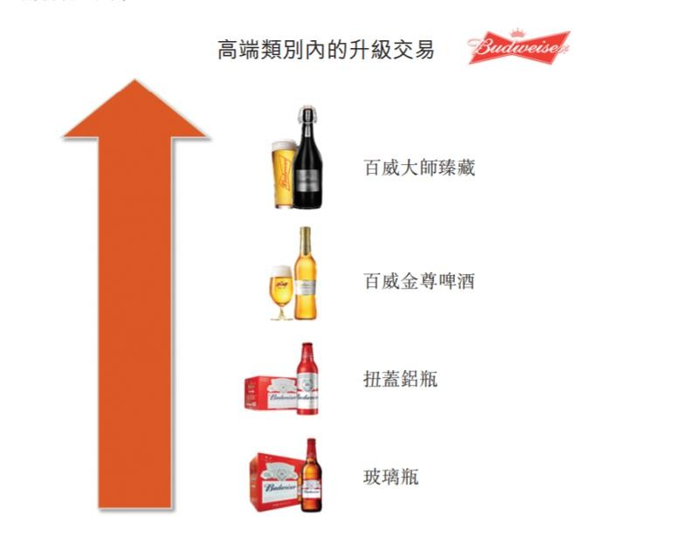
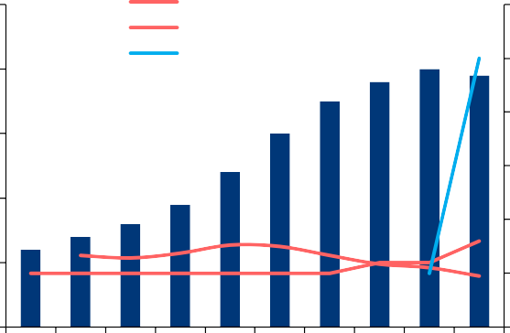
食品饮料
龙头跃迁：产品多元、品牌强化、渠道赋能
高端时代竞争逻辑切换，龙头发力产品、品牌、渠道，实现低端竞争向高端竞争的全方位跃迁。产品端：龙头建立大单品+多元化产品矩阵，立足高端主流价位带（8~12 元）、消费人群（男性与年轻人）与消费场景（餐饮为主），聚焦资源推广高端大单品，目前形成数十万吨乃至百万吨级别的大单品，在此基础上，龙头建立“价格×特色”产品矩阵满足消费者多元化需求；品牌端：龙头费用投放高举高打、营销方式精细化，通过代言人、综艺植入等多元化营销方式打造品牌独特调性，强化同消费者互动，谋求品牌溢价；渠道端：高端渠道以夜店等现饮渠道为主，厂商强化经销商赋能，以提升高端餐饮等终端抢占能力以及高端产品的运营能力，同时加强新零售等潜力较大的非现饮渠道布局。
产品：内生+外延并举，大单品+多元化同行
低端时代产品单一，追求高周转降本；高端时代布局 1+N，平衡放量与多元。在行业发展早期，啤酒市场以同质化的低端产品为主，低价意味着份额，龙头追求高周转率与规模效应降本；在高端市场竞争中，价格意味着站位，龙头集中资源打造高端大单品，主攻主流的价格带（8~12 元）、消费人群（年轻男性）及消费场景（餐饮等），另外，随着啤酒消费人群（女性等）、消费需求（健康、解压、品鉴等）、消费场景（居家、礼赠等）的拓展与多元，龙头构建“价格×品类”的多元产品矩阵以覆盖多层次市场需求，在实际的市场竞争中，当前百威、嘉士伯、华润、青啤等国内外啤酒厂商基本形成“大单品+特色产品矩阵”的产品组合，追求高端放量的同时布局细分市场。
百威为鉴：大单品升级+多品牌布局，成就高端市场绝对王者。百威作为国内高端啤酒最早入局者，在中国成立高端公司（High End Company）主攻高端市场，产品端：1）主推 Budweiser、Corona 两大高端品牌：据 Euromonitor，Budweiser 品牌销量 16-21 年CAGR为 5.2%，21 年销量约 215 万吨，为高端啤酒市场第一大品牌，Corona 导入后加速放量， 16-21 年销量CAGR 达 38.2%；2）品牌内部再升级，放大品牌效能：百威通过包装更新及消费场景拓展对产品进行不断升级，14 年升级红色铝罐装，时尚品味吸引年轻人群，另外推出金尊、大师系列，定位高端宴请及礼赠收藏场景；3）“价格×特色”多元布局：百威 5元以上各个价格带均有产品布局，同时布局精酿等新品类，形成多元品牌矩阵，精准卡位各价位带需求，持续享受消费升级红利。
图表13： 百威品牌持续升级
Budweiser（百万升） Budweiser YOY（右轴）
图表14： 百威“价格×类别”产品矩阵
5
Corona（百万升） Corona YOY（右轴）
250%
4
200%
3
150%
2
100%
50%
1
0%
0
2010 2011 2012 2013 2014 2015 2016 2017 2018 2019
-50%
资料来源：百威亚太招股说明书，华泰研究
资料来源：百威亚太招股说明书，华泰研究

Slide 10
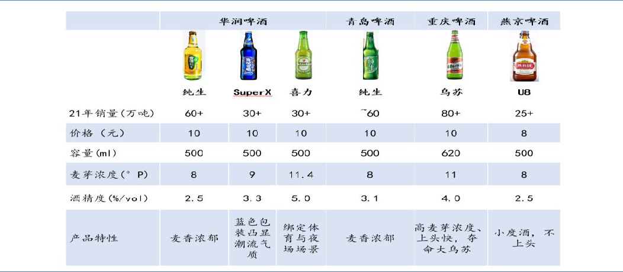
食品饮料
大单品打造：百威为标杆，龙头同中存异。百威经典 1995 年进入中国市场，麦芽浓度及酒精度数（9.7°P，≥3.6%vol）显著高于当时占据主流的中低端产品（8.0°P，≥3.0%vol），通过品质化宣传及同高端夜场绑定，线上定价 8 元/500ml，成为高端淡啤标杆。近年来其他啤酒厂商聚焦大单品推广、带动高端化加速推进。产品属性上，大单品从品质、人群、场景、调性等不同角度切入，青啤、雪花旗下最大高端单品为 2010s 推出的纯生产品，技术优势塑造纯生品类独特的饮酒体验（酒香更浓、酒体清冽），此外雪花发力喜力与 SuperX，促进品牌形象高端化与年轻化，广泛的渠道布局推动放量；嘉士伯旗下的乌苏具有高度数与浓郁麦汁风味特征，620ml 的大瓶装逆精致化与小瓶化，源自新疆的神秘气质为“夺命大乌苏”营销记忆点的打造奠定基础；燕京啤酒 2020 年推出高端大单品 U8，主打“小度酒、不上头、大滋味”。价格定位上，主要啤酒厂商的大单品均定位 8-12 元/500ml，这亦是我国目前高端啤酒的主力价格带。消费人群及场景上，高端大单品主要面向主力啤酒消费群体（中青年男性）与餐饮消费场景，以谋求快速放量。
图表15： 各品牌高端大单品基本信息
注：产品价格使用折扣前价格
资料来源：天猫旗舰店，华泰研究
产品矩阵：价位带攻守兼具，差异化产品满足多元化需求。除了发力高端大单品，龙头亦布局多元化“价格×特色”多元产品矩阵。价位带：龙头在高端主流价位带（8-12 元）附近设置较为密集的产品布局，一方面可充分享受主流价位带变动的红利，另一方面可有效防止未布局价位带被竞争对手抢夺市场的可能，此外近年来龙头加大超高端产品布局，华润啤酒（醴，定价 999 元/999ml*2 瓶）、青岛啤酒（一世传奇，定价 1399 元/1.5L*1 瓶）、百威啤酒（大师传奇虎年限量装，1588 元/798ml*1 瓶）陆续推出千元产品，从文化、品质等方面强化品类与品牌高端形象；特色产品：华润啤酒围绕不同消费人群及场景，整合喜力构建“4+4”高端产品矩阵；青岛啤酒布局 1+1+N 产品组合，立足不同工艺品类，推出白啤、黑啤、IPA 等不同产品；重庆啤酒整合嘉士伯国内资产，6+6 的本地强势品牌+国际高端品牌共同发展。
图表16： 龙头企业中高端产品布局及价格（元/500ml）
百威
青岛啤酒
华润啤酒
重庆啤酒
产品战略 主要产品及价格 | 实惠+核心+高端多元化品牌布局时代 21 福佳 18 科罗娜 17 百威金尊 14 百威经典 8 | 1（经典）+1（纯生）+N（新特产品 IPA 25 鸿运当头 20 奥古特 15 皮尔森 12 青岛黑啤 11 青岛纯生 10 1903 8 全麦白啤 8 经典 6 | 4（国际品牌）+4（本土品牌）苏尔 20 亡命之徒 18 雪花脸谱 15 匠心营造 12 马尔斯绿 11 雪花纯生 10 喜力经典 10 虎牌 10 勇闯天涯 SuperX 10 勇闯天涯 6 | 6（国际品牌）+6（本土品牌）格林堡 20 1664 15 风花雪月 14 乌苏 10 嘉士伯特醇 8 国宾 7 重庆纯生 7
）
资料来源：天猫旗舰店，华泰研究

Slide 11
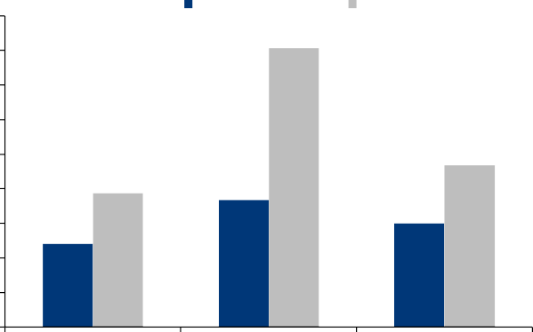
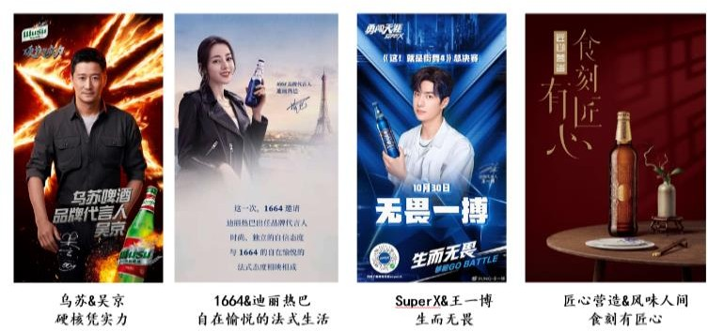
食品饮料
品牌：高端化时代龙头制胜关键
品牌打造是实现溢价的关键，营销手段需精准多元。啤酒作为工业化的快消品，生产成本及技术壁垒较低，高端化进程中溢价主要来自于品牌力。在产品端，品牌力体现在厂家通过调整麦芽汁浓度、酒精度数、风味等提供多元产品，满足不同消费者需求，突出产品差异性，并通过核心单品奠定品牌基调；产业链角度，品牌力体现在终端话语权减弱，厂家通过多元及精准营销同消费者建立直接联系，消费者出于品牌认同感形成消费意愿，传统的终端陈列等形式功能弱化，品牌形成消费拉力。
高举高打与精准营销并举，龙头全方位发力品牌塑造。品牌力的形成源自于消费者对于产品风格调性与价格定位的认同，如何能够与消费者达成深层的交互成为品牌重要议题。龙头全方位发力打造高端品牌，广宣费用持续增长，2021 年青岛啤酒/重庆啤酒/燕京啤酒广告费用率为 3.9%/8.1%/4.7%，较 2011 年提升 1.5/4.4/1.7pct。从具体举措上，一方面龙头为大单品选择符合品牌气质的代言人，如乌苏选择吴京彰显硬核调性，SuperX 则由王嘉尔、王一博等流量明星代言凸显潮流与年轻化风格；另一方面，场景化、故事化营销兴起，据知萌咨询，多数消费者选择购买能体现自身生活态度或价值观（占 46.6%）、故事和内涵能激发共鸣的品牌（占 45.2%），如匠心营造携手综艺《风味人间》强化高品质，1664 则通过法式晚宴等凸显法式精致优雅的生活态度。
图表17： 国内外龙头广告费用率
图表18： 高端化竞争下龙头强调精准营销
9%
8%
2011
2021
7%
6%
5%
4%
3%
2%
1%
0%
青岛啤酒
重庆啤酒
燕京啤酒
资料来源：Wind、华泰研究
资料来源：公司官网，华泰研究
渠道：赋能经销商，发力新零售
啤酒销售渠道以深度分销为主，追求渠道扁平化+高周转以提高渠道商利润。啤酒企业的渠道模式以深度分销为主，一方面系啤酒尤其是低端啤酒的销售受运输半径的限制，抢量时期需要广泛的渠道布局，各地渠道分销对经销商依赖性高；另一方面，终端拿走啤酒产业链大部分利润，啤酒企业为提升渠道商的积极性，通过渠道扁平化来提升渠道利润以加强绑定。在深度分销的模式下，经销商主要发挥配送与周转的功能，厂商对于终端的掌控能力较强，经销商通过销售走量的大单品加速资金周转、提高收益率。
高端化时代，赋能经销商，渠道模式更加灵活多元。从终端看，高端与超高端啤酒产品在现饮渠道的消费量占比更高，增速更快，据 Global Data，2018 年我国高端啤酒在餐饮渠道消费量 645 万千升，占高端啤酒整体消费量的 80.3%，预计 2019~2023 年消费量CAGR为 5.3%，高于零售端（3.3%），相对零售渠道的销售，夜店、连锁餐厅为代表的餐饮消费场景中，消费者注重品牌调性及服务而价格敏感性较低，贡献了高端啤酒主要的消费量与消费增量；从渠道运作上看，高端啤酒销售注重通过终端营销活动（如品鉴、场景化活动、赠酒等）来培育消费端拉力，而非低档啤酒销售所推崇的广铺货、高周转模式。高端化对于经销商在高端餐饮等终端抢占以及高端产品的运营能力提出更高要求，我们认为赋能经销商是核心，不同企业渠道模式呈现灵活化与多元化的特征。

Slide 12
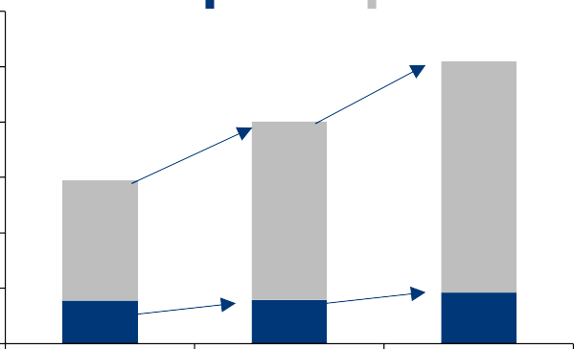
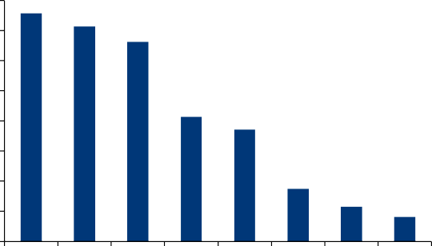
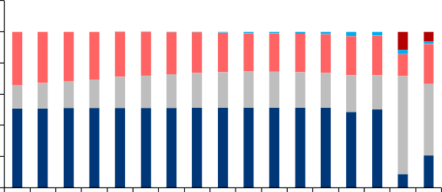
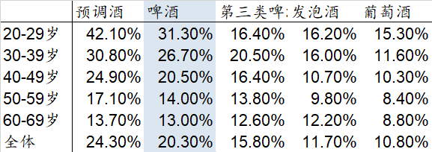
食品饮料
图表19： 深度分销下啤酒企业经销商数量在大众品板块中处前列（名
图表20： 高端啤酒在餐饮及零售渠道的销量及增速（亿升）
16,000
14,000
12,000
10,000
8,000
6,000
4,000
2,000
0
截至2021年底经销商数量
120
零售
餐饮
100
5.3%
80
8.2%
60
40
20
0.4%
3.3%
伊利股份
华润啤酒
青岛啤酒
燕京啤酒
海天味业
重庆啤酒
东鹏饮料
安井食品
0
2013
2018
2023
资料来源：Wind，华泰研究
资料来源：Global Data，华泰研究
百威：餐饮渠道终端话语权大，尤其是在夜店等高端餐饮，在加价率、厂商服务支持、品牌吸引力上具有优势，百威作为高端酒品牌，在核心城市通过买店等形式抢占夜店等高端餐饮渠道、加速产品导入、塑造高端品牌形象，形成先发优势；
重庆啤酒：嘉士伯在云南等地的高端餐饮渠道同样具备优势，19 年以来乌苏随新疆烧烤走出疆外成为现象级产品，2022 年 1 月公司进行BU 改革，由一个团队负责全区域、全品牌的运作，减少内耗，加速 6+6 产品组合向渠道导入；
华润啤酒：搭建启动大客户平台，设立华鼎会、华樽会、华爵会三级大客户，并在高端产品推广上给予大客户资源倾斜；
青岛啤酒：在强化经销商培育的同时，通过公司参与强化高端运营能力，一方面公司在全国 60 个城市开设 200 多家TSINGTAO 1903 酒吧，自营终端成为高端品牌展示阵地与消费者互动阵地，另一方面，为解决渠道费效比较低的问题，公司将部分品牌宣传与消费者培育费用上收至公司，通过举办品鉴会、赞助音乐节等形式实现品牌形象塑造与终端消费拉动。
非现饮渠道：生活方式变化推动自饮需求提升，新零售等新渠道增长加速。据 Euromonitor， 2021 年我国非现饮渠道啤酒销量占比 49.9%，相较日本（占比 91.3%）、美国（占比 79.2%）占比相对较低，随着冰箱、物流、网络的普及与发展，我国居民尤其是年轻一代的生活方式发生变化，“宅文化”盛行，叠加疫情的助推，非现饮市场尤其是线上渠道成为各企业增长亮点，16~21 年行业电商渠道销量 CAGR 约 27%，龙头积极布局传统电商、直播电商、社区团购等线上新零售平台，通过新渠道布局新的增长点，目前来看，2021 年啤酒在电商渠道的销量占比 2.6%，仍然较低，线上渠道更多承担龙头中高端产品与品牌展示的功能。
图表21： 中、日、美啤酒消费的渠道结构对比（按销量）
图表22： 日本居家自饮时对啤酒的偏好较高
120
现饮渠道 现代零售渠道 传统零售渠道 电商
其他
100
80
60
40
20
0
日 美
本 国
-2021
-2021
2021
2020
2019
2018
2017
2016
2015
2014
2013
2012
2011
2010
2009
2008
2007
资料来源：Euromonitor、华泰研究
资料来源：三得利公告、华泰研究

Slide 13
食品饮料
趋势演化：新变量、新环境、新趋势，定力不改，战术进阶
我们在 2021.5.26 日发布的报告《高端加速，利搏云天，共迎黄金时代》中，立足行业进阶视角，提出厂商利润诉求增强，其通过开源（提价、高端化）与节流（产能、格局优化）促进盈利释放的逻辑坚实。站在当前时点，面对新环境、新变量，市场对于短期扰动下的行业进阶与龙头破局产生担忧，我们长短兼顾、纵横对比、把酒再论，认为短期扰动下龙头战略定力不变，战术布局进阶，行业有望迎短期反弹与长期进阶的戴维斯双击，具体看：
新变量：20 年以来疫情成为影响行业经营的新变量，对比此轮疫情与 20 年初次疫情，我们认为，收入端，当下随着疫情好转，场景修复+旺季补库双击，旺季低基数下复苏弹性有望持续释放；利润端，当下成本压力虽大于 20 年，但高端化持续、提价能力凸显，盈利仍有望不断释放，当下板块估值具有性价比，随疫情好转，有望迎业绩与估值双击。
新环境：疫情影响下，居民收入/就业/消费倾向下滑导致 21 年以来消费弱复苏，我们认为长期看消费升级仍为大势所趋，短期消费分层之下，行业在龙头推动之下仍形成结构性景气，对比 2021 年美国啤酒市场，我们认为在疫情好转+稳增长政策发力下，高端化潜能仍将持续释放。
新趋势：高端化持续推进之下，龙头开源节流战略定力不变，战术进阶，开源的角度看，成本上涨推动新一轮涨价，龙头提价在区域、产品、频次上更为积极，有望有效对冲当前成本上行压力；节流的角度看，产能优化进入关建并举新时期，关厂减员仍有空间，同时数字化、智能化、大产能的工厂建设有望进一步促进产销协同发展。
新变量：疫情干扰，量伏价增，长期趋稳
2020 年以来，疫情经历 2 轮集中爆发及多次、局部、零散的反复，其对于餐饮端消费、物流配送等造成影响，成为影响啤酒企业经营的新变量。2022 年 3 月，在奥密克戎影响下，以上海为代表的部分城市疫情进入新一轮爆发期，各地多采取不同程度的防控政策，5 月 17 日，上海宣布各区均已实现社会面清零，强调逐步复工复商复市，疫情防控步入后半程。
我们复盘 2020 年疫情期间企业经营与股价表现，对比两轮疫情影响的异同，以期能够更好地将疫情影响纳入分析框架，把握投资机会。
复盘 2020 年：Q1 疫情干扰即饮需求，Q2 旺季场景+估值同步复苏，超额收益显著。阶段一（1.1 日至 3.23 日）：疫情发酵下估值与业绩双杀，疫情影响于 1.23 日武汉封城后集中显现，啤酒基本完成春节前发货，但节后聚饮等线下消费场景受限，需求明显下滑，Q1 行业产量同比减少 297 万吨（-35.1%）；阶段二（3.24 日至 8.28 日）：疫情拐点显现带动估值先行修复，渠道补库与需求反弹紧随其后，4-5 月啤酒产量同比增加 52.6 万吨，单月同比+9%/+7%，呈现加速回补态势，虽未能回补 Q1 全部损失，但旺季备货、发货紧密衔接对全年形成有效支撑，高端化势头迅猛，PE.TTM 由 38x 上升至 90x，中信啤酒指数上涨 99%，估值与业绩双击之下板块超额收益显著；阶段三（8.29 日至 12.31 日）：随着各地疫情零散复发，板块估值与销售呈现震荡态势。

Slide 14
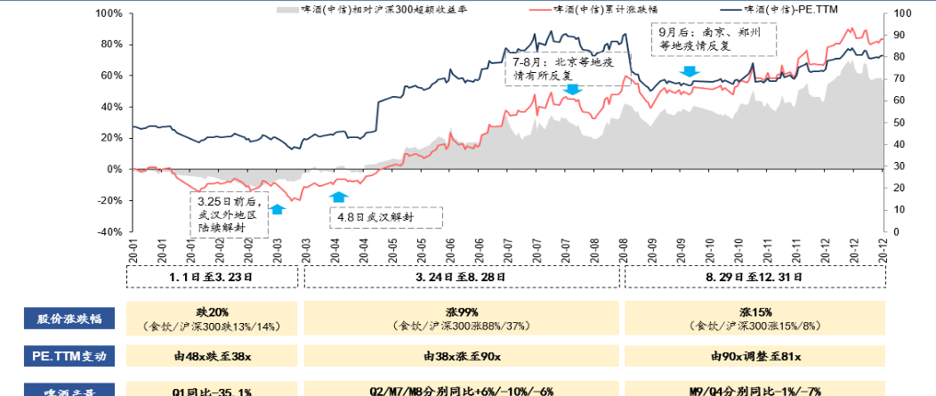
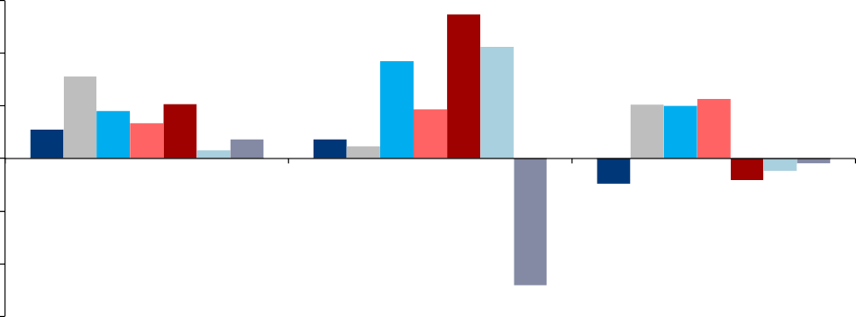
食品饮料
图表23： 2020 年啤酒板块股价及估值（右轴）表现复盘
资料来源：Wind，华泰研究
2022vs2020 之经营端：场景修复+旺季补库双击，量价有望实现更大复苏弹性。
量：复盘 2020 年量的表现，4-5 月份渠道补库叠加淡季餐饮消费反弹带动啤酒产量连续 2 个月实现高单个位数增长，6 月旺季全面开启，销售基本恢复正常。相较 2020 年，此次疫情爆发于春节小旺季结束之后、夏季旺季到来之前的淡季，3/4 月单月啤酒产量同比
-10%/-19%，但淡季渠道库存本身处相对低位，目前已至啤酒行业传统备货与消费旺季，疫情好转后有望迎来动销与补库的同步上行，当前部分啤酒企业主动提出争取旺季补回淡
季损失，考虑 21 年旺季低基数（21 年 5-8 月单月行业产量分别同比-12%/-13%/-6%/-7%），我们认为销售弹性有望持续释放。
价：20Q2 青岛啤酒/重庆啤酒吨价同比+0.81%/-1.19%，吨价提升趋势减弱，我们判断一方面系疫后夜店等高档消费场所恢复较慢而低端产品需求回补，另一方面系疫情导致渠道（尤其是现饮渠道）堆积较多大日期产品，厂商通过折价、回收等形式扶持经销商。当前高端化培育卓有成效，且此次疫情发生于淡季，渠道库存相对较低，折价影响或更弱，主要酒企仍在持续推进直接提价，效果逐步显现，吨酒价仍有望实现快速上行态势。
图表24： 头部啤酒厂商吨价同比增速复盘：库存清理压制吨价
19Q1 19Q2 19Q3 19Q4
20Q1
20Q2
20Q3
15%
10%
5%
0%
-5%
-10%
-15%
青岛啤酒
燕京啤酒
重庆啤酒
资料来源：Wind，华泰研究

Slide 15
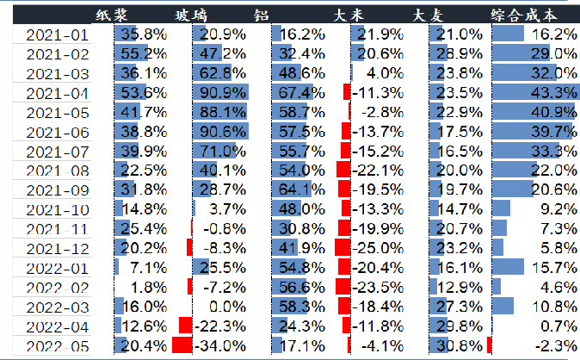
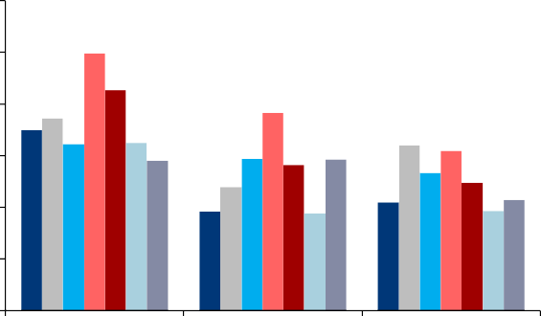
食品饮料
2022vs2020 之盈利端：成本压力凸显，费效比提升，龙头利润诉求与盈利能力持续提升。
成本：2021 年以来疫情全球传播之下PPI 持续上涨，2022 年俄乌战争等事件导致大麦、铝罐等包材以及石油等能源价格进一步上涨，成本压力高于 2020 年，企业积极通过结构升级与提价进行对冲，同时成本端通过锁价与效率提升来缓和压力。
费用：20Q2 青岛啤酒/燕京啤酒/重庆啤酒销售费用率同比-2.3/-2.5/-6.3pct，主因疫后政府减免社保以及宣传推广费用有所减少；当前社保减免具不确定性，但主要企业在利润驱动下均多次提出提升费效比，我们判断疫情与成本的双重压力下费用端仍有望贡献一定业绩弹性。
图表25： 啤酒行业主要上游原材料价格单月同比涨幅
图表26： 头部啤酒厂商销售费用率复盘
19Q1 19Q2 19Q3 19Q4 20Q1 20Q2 20Q3
30%
25%
20%
15%
10%
5%
0%
资料来源：Wind，华泰研究
青岛啤酒
燕京啤酒
重庆啤酒
资料来源：Wind，华泰研究
图表27： 啤酒企业部分提价及锁价动作
公司
提价： 重庆啤酒
华润啤酒
具体内容
公司 21 年 9 月起对疆内外部分产品进行提价，提价幅度 4%-8%，22 年 2 月起逐步对疆外乌苏提价。
21 年 9 月起对勇闯天涯出厂箱价提升 3 元左右，提价幅度约 10%，终端价单瓶涨 1 元，2021.9.1 日起全国执行。
公司预计 21 年 11 月对部分地区的部分产品提价 3%-10%。
百威亚太
锁价： 重庆啤酒 据公司 22.2.16 日公告，公司拟开展铝材期货套期保值业务，借助期货市场对冲原材料价格波动的风险。华润啤酒 据公司反馈，公司已基本锁定 22 年大麦价格。
资料来源：啤酒板，公司公告，华泰研究
2022vs2020 之估值端：性价比凸显，弹性可期。2020 年疫情对啤酒板块的影响集中于 20Q1， CS 啤酒板块 20Q1 最大跌幅 20%，龙头均录得双位数及以上跌幅，青岛啤酒、重庆啤酒、珠江啤酒PE.TTM 均调整至 30x 左右。相较 20Q1 的调整幅度，2022 年市场对疫情的负面 反映已基本在股价层面充分体现，CS 啤酒板块估值已显著低于 17 年以来的估值均值，部 分企业估值接近 20Q1 估值底部，具备充分的安全边际。
我们判断，当前啤酒板块已走过最悲观的时期，疫情影响减弱、稳增长基调下，消费改善趋势基本确认，经营节奏上，5 月一般以旺季备货为主，6 月份进入消费旺季，疫情形势持续好转，估值有望先行修复，6 月渠道备货与出货将同步加速，需求进入场景修复→需求回补→收入回升的三阶段复苏期，板块有望迎来估值与业绩双击。
图表28： 2020 及 2022 年疫情期间股价调整对比
啤酒(中信)
华润啤酒
青岛啤酒
重庆啤酒
珠江啤酒
燕京啤酒
20Q1 最大跌幅（较 2019.12.31 日） 20Q1 底部 PE.TTM | -20% 37.8 | -26% 68.9 | -26% 26.7 | -21% 32.3 | -17% 26.5 | -16% 74.2
此轮疫情跌幅（较 2022.3.1 日） | -9% | -23% | -10% | -12% | -3% | 3%
当前 PE.TTM（2022.6.15 日） | 42.7 | 28.3 | 38.3 | 50.3 | 28.9 | 71.7
2017 年以来 PE.TTM 均值
53.3
76.6
43.0
67.1
50.7
37.9
资料来源：Wind，华泰研究

Slide 16
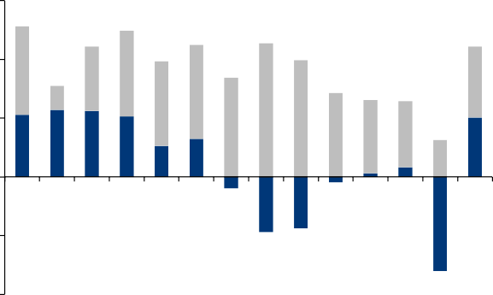
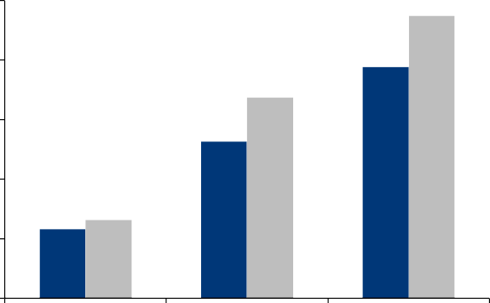
食品饮料
新环境：消费分层，升级主导，高端坚定
2021 年消费弱复苏，居民收入下滑叠加疫情扰动致 2022 年以来终端消费表现较为疲软。
2021 年全年社会消费品零售总额 44.1 万亿元，同比增长 12.5%，较 2019 年的两年复合
CAGR 为 3.5%，全年消费呈现弱复苏态势，主要系：1）人均可支配收入增速放缓， 21Q3/21Q4/22Q1 全国居民人均可支配收入当季同比为 6.3%/5.4%/6.3%，处于 2014 年以来的底部水平（除 2020 年，14-19 年的单季同比增速均值为 9.0%）；2）疫情对就业造成影响，居民的消费倾向进一步降低。高端化已成为啤酒行业发展的核心逻辑，疫情疲软是否会对高端化进程造成影响成为市场普遍关注的问题。
图表29： 社零及其分项当月同比增速
当月同比（%） | 22-05 | 22-04 | 22-03 | 22-02 | 21-12 | 21-11 | 21-10 | 21-09 | 21-08 | 21-07 | 21-06 | 21-05 | 21-04 | 21-03
社会消费品零售总额 | -6.7 | -11.1 | -3.5 | 6.7 | 1.7 | 3.9 | 4.9 | 4.4 | 2.5 | 8.5 | 12.1 | 12.4 | 17.7 | 34.2
其中：商品零售 | -5.0 | -9.7 | -2.1 | 6.5 | 2.3 | 4.8 | 5.2 | 4.5 | 3.3 | 7.8 | 11.2 | 10.9 | 15.1 | 29.9
其中：餐饮收入 | -21.1 | -22.7 | -16.4 | 8.9 | -2.2 | -2.7 | 2.0 | 3.1 | -4.5 | 14.3 | 20.2 | 26.6 | 46.4 | 91.6
限额以上企业社会消费品零售总额 | -5.3 | -13.3 | -0.4 | 9.1 | 1.7 | 4.5 | 4.7 | 2.7 | 0.8 | 7.7 | 12.3 | 11.1 | 16.4 | 35.6
粮油食品类 | 12.3 | 10.0 | 12.5 | 7.9 | 11.3 | 14.8 | 9.9 | 9.2 | 9.5 | 11.3 | 15.6 | 10.6 | 6.5 | 8.3
饮料类 | 7.7 | 6.0 | 12.6 | 11.4 | 12.6 | 15.5 | 8.8 | 10.1 | 11.8 | 20.8 | 29.1 | 19.0 | 22.3 | 33.3
烟酒类 | 3.8 | -7.0 | 7.2 | 13.6 | 7.0 | 13.3 | 14.3 | 16.0 | 14.4 | 15.1 | 18.2 | 15.6 | 26.2 | 47.4
资料来源：Wind，华泰研究
疫情与宏观经济扰动下，2021 年高端化势能不减。2021 年消费分层现象已在大众品板块引起诸多讨论，高端化作为啤酒主要发展逻辑，是否会受到经济疲软的影响？从结果看， 2021 年我国啤酒行业零售市场规模 6870 亿元，同比+11%，其中销量/零售均价同比
+5%/+6%，零售均价增速恢复至疫情水平，结构升级趋势延续，华润啤酒与重庆啤酒的高
端啤酒销量同比增长超 25%，华润/青岛/燕京/重庆啤酒吨价同比增长 6%/7%/8%/4%，高端化表现亮眼。
图表30： 我国啤酒行业收入增速的量价分拆
销量YOY 零售价YOY
图表31： 主要啤酒厂商 2021 年高档产品销量占比呈提升态势
15%
25%
2020 2021
10%
20%
5%
15%
0%
10%
-5%
5%
-10%
2008
2009
2010
2011
2012
2013
2014
2015
2016
2017
2018
2019
2020
2021
0%
青岛啤酒 华润啤酒 重庆啤酒
注：青岛啤酒为超高端销量口径，华润啤酒为次高端及以上销量口径，重庆啤酒为高档销量口径
资料来源：Wind，华泰研究
资料来源：Euromonitor，华泰研究
复盘疫后美国啤酒市场：升级持续，现饮场景修复，精酿表现亮眼。2021 年美国联邦政府及各州陆续放松或取消抗疫措施，3 月发布 1.9 万亿美元经济刺激法案，其中包含规模约 1万亿美元的针对美国个人和家庭的直接补贴（包括补助金及失业保险），促进消费持续恢复，政策加持下 2021 年美国啤酒零售均价录得 14%的高增，精酿啤酒销量亦重回增长通道（同比+8%）。据 Brewers Association，21 年美国啤酒消费结构升级加速，主因：1）富人阶级消费坚挺形成高端消费基础，促消费政策下大众消费力持续提升；2）管控放松后餐饮消费回流，带动高档啤酒消费增加；3）疫后居民健康化意识提升，硬苏打水等健康化酒饮消费增加，啤酒品类内部亦出现健康化、品质化趋势。

Slide 17
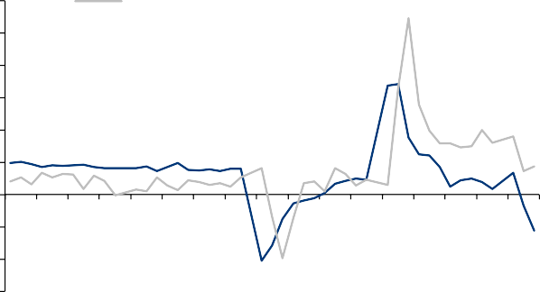
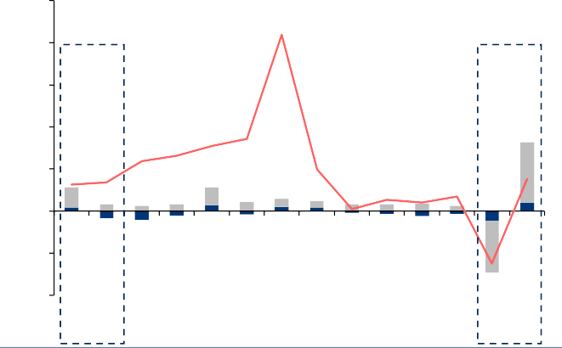
食品饮料
2022 年以来，疫情持续冲击宏观经济，对比美国，我们认为，短期看，疫情影响下的餐饮消费减少是影响高端啤酒销售的主要原因；全年看，控疫情有望带动高端啤酒销售回补，稳增长、促消费政策发力，啤酒高端化在居民消费逐步恢复之下持续推进；长期看，我国啤酒高端化空间广阔，需求端（消费升级）与供给端（厂商高端化转型）均具坚实支撑。
图表32： 政策推动下 2021 年美国消费先于中国恢复（%）
图表33： 美国啤酒市场量价同比增速
中国：社会消费品零售总额:当月同比 美国：零售和食品服务销售额:总计:同比
50%
销量YOY 吨价YOY
精酿啤酒销量YOY
60
50
40
30
20
10
0
(10)
(20)
(30)
40%
30%
20%
10%
0%
-10%
18-02
18-05
18-08
18-11
19-02
19-05
19-08
19-11
20-02
20-05
20-08
20-11
21-02
21-05
21-08
21-11
22-02
-20%
2008
2009
2010
2011
2012
2013
2014
2015
2016
2017
2018
2019
2020
2021
资料来源：Wind，华泰研究
资料来源：Euromonitor，Brewers Association，华泰研究
新趋势：开源节流，定力更强，战术进阶
高端化持续推进之下，龙头开源节流战略定力更强，战术进阶。开源的角度看，除高端化外，成本上涨推动新一轮涨价，龙头提价在区域（由基地市场拓展至全国）、产品（由低档产品拓展到高档主流产品）、频次（一年内连续多次提价）上均体现出更强定力，结构升级
（价格敏感性减弱）、格局优化（提价对份额影响减弱）之下提价有望有效对冲成本上行压力；节流的角度看，产能优化进入关建并举新时期，关厂减员仍有空间，同时数字化、智能化、大产能的工厂建设有望进一步促进产销协同进阶。
（一）直接提价：消费升级与格局优化共同支撑，提价定力更强，节奏游刃有余。
2008 年左右：低端化竞争时期厂商利润稀薄且缺乏定价权，成本加成的定价方式使得厂商应对原材料价格冲击的能力弱，原材料价格上涨导致盈利能力周期性受损，青岛啤酒/燕京啤酒
2008 年吨成本较 2006 年分别上涨 16%/18%，而吨价涨幅仅 14%/15%，盈利能力下滑；2018
年左右：随着竞争格局改善及高端化赋予厂商更高溢价权，价格对成本的向上弹性提升，17-18年行业再迎涨价潮，4 个主要啤酒厂商（华润/青岛/燕京/珠江）2018-2019 年均吨成本同比
+5.9%/-0.4%，吨价同比+6.3%/+3.6%，成本向价格传导更为顺畅，盈利能力改善。
2020 年以来：和前两轮提价相比，2020 年以来的企业提价仍具有成本推动、淡季提价为主的特征，但是战略定力更强、节奏游刃有余，主要体现在：1）提价区域：前两轮提价中，龙头多在基地市场实行提价政策（如青啤在山东、燕啤在北京、三得利在上海、华润在吉林），以确保提价成功性，防止因提价而损失份额，而 2020 年以来龙头全国化以及非基地市场提价动作增加，如华润于 21Q3 对勇闯天涯进行全国性提价，重啤 22 年 2 月对疆外乌苏等产品进行提价；2）提价产品：2018 年高端化伊始，龙头提价聚焦于低端产品，随着各企业高端大单品成果显现，20 年以来龙头将其中高端大单品纳入提价范围（如青啤纯生、重啤乌苏、百威主品牌等）；3）提价频次：21H2 华润啤酒、重庆啤酒等行业龙头对销量占比超过 20%的产品进行直接提价，当前华润仍在推进旺季前提价，百威亚太 21 年以来已公开 3 次提价计划。

Slide 18
食品饮料
我们认为，前几轮提价中，啤酒厂商的提价行为多为原材料价格过快上涨所“胁迫”，涨价需互相博弈，厂商更愿意通过内部消解（调整原材料比重等）维持价格优势以抢占份额。当前龙头企业提价定力更强、战术以“我”为主，提价对于销量影响更弱而对利润提振作用更强，主因：1）消费升级：高端化进程持续推进，啤酒消费由物理需求向享受需求转化，下游消费者价格敏感性弱化，品牌认同塑造品牌黏性；2）格局优化：国内主要啤酒厂商利润诉求强化，成本向价格传导更为顺畅，当前原材料价格上行势头不减，龙头提价分地区、分产品小步快跑，当前成本价格处高位，提价可有效缓解成本上行压力，期待周期过后盈利迎来改善。
图表34： 啤酒行业涨价复盘
 |  | 时间 | 内容
第一轮 第二轮 第三轮 | 青岛啤酒 燕京啤酒三得利 青岛啤酒华润啤酒燕京啤酒燕京啤酒 | 2007 年底 2008 年初 2008 年初 2011 年初 2011 年初 2011 年初 2017 年 12 月 2018 年 3 月 | 对广州、青岛等地的青岛纯生啤酒终端价格提升 8-10%。 对北京地区销售的燕京啤酒（10 度清爽型）提价 6.3%。 对旗下纯生、超爽、冰霜、麦芽、冰度等上海区域销售价格涨 10%。对全国地区销售的青岛啤酒（品牌）价格提涨 10%左右。 500ml 瓶装啤酒在吉林地区终端价格涨 6.75%-16.7%。全国范围内销售的燕京啤酒价格上涨 10%。 对旗下本生啤酒（460ml，纸 1*12）的终端进货结算价格顺涨 3 元/箱，单瓶零售价顺涨 1 元/瓶。 从 2018 年 3 月 16 日起，燕京啤酒低端产品率先涨价，涨幅在 5%左右。
第四轮 | 华润啤酒 青岛啤酒 重庆啤酒华润啤酒百威亚太 | 2018 年 1 月 2018 年 1 月 2018 年 5 月 2021 年 9 月 2021 年 9 月 2021 年 4 月 | 调整部分中低端产品价格，包括雪花纯生、勇闯天涯在内的 9 款产品进店价格上涨 2-10 元/件，提价产品规格均为 500ml。 拟对部分区域的部分产品进行价格上涨，并非针对全部产品，拟涨价部分产品的平均涨价幅度不超过 5%。青岛啤酒将自 5 月 20 日起对部分优质品牌单款单箱进行全国性提价 2 元。 21 年 9 月起对疆内外部分产品进行提价，提价幅度 4%-8%，22 年 2 月起逐步对疆外乌苏提价。 对勇闯天涯出厂箱价提升 3 元左右，提价幅度约 10%，终端价单瓶涨 1 元，2021.9.1 日起全国执行。 21 年 4 月对百威、雪津、哈尔滨，双鹿啤酒、金士百、雁荡山和红石梁等多个品牌啤酒进行提价，5 月再次对百威品牌及哈
 |  |  | 啤高端产品提价；
 |  | 2021 年 11 月 2022 年 3-4 月 | 公司预计 21 年 11 月对部分地区的部分产品提价 3%-10%。 3－4 月期间公司在全国范围内再将售价调升，增幅达中单位数。
资料来源：公司公告，啤酒板，徽酒，糖酒快讯，华泰研究
（二）产能优化：关厂减员→整合更新，产能优化进入新阶段，效率进一步提升。
关厂减员：持续推进，仍有空间。2013 年行业进入存量期后，产能过剩问题凸显，2015年起行业龙头掀“关厂潮”，通过关厂（短期带来一次性员工安置与资产减值费用）或停产
（产线持续折旧，主要通过减员降低成本），对辐射能力弱、可替代性强、运行效率低的部
分工厂实施关停策略。2021 年，华润啤酒/青岛啤酒工厂数量较 2016 年减少 33 家/4 家，
产能利用率提升 7.5/7.8pct 至 60.7%/55.1%，其他厂商亦在持续推进关厂减员。从实施力度与节约空间看，外资控股的重庆啤酒于2015 年率先关闭4 家分子公司开启产能优化进程，产能利用率与人均创收均处行业前列，对标重庆啤酒，若通过关厂减员，龙头产能利用率达 75%、生产端人均创收达重庆啤酒的 80%，则华润啤酒/青岛啤酒/燕京啤酒 2021 年成本优化空间占收入的 3.0%/2.7%/10.2%，燕京啤酒近年来通过产销分离（老旧工厂关停生产功能、仅保留销售业务）、员工协商安置等方式推进效率提升，成本优化空间大，未来可期。
整合更新：集约生产，效率进阶。低端竞争时代，占比较大的主流价位啤酒需当地回收啤酒瓶以降低运输费用，销售半径较短，小厂的存在有其合理性。华润啤酒 CEO 侯孝海 2020年 11 月 26 日在《坚持去产能提质增效，推动高质量发展》中表示，随着消费升级带来啤
酒吨价上升及物流持续发展，运输费用率将持续下降，啤酒瓶的运输半径由 150 公里扩展
至 300-400 公里，一个省的消费量只需要一个啤酒厂产能即可覆盖。高端化扩大运输半径，
继续推动生产集约化，近年来龙头推进数字化、智能化、大产能的工厂建设，50 万吨以上乃至百万吨以上的工厂增加，在清理冗余产能与人员的基础上，集约化生产有望进一步提升内部生产效率，产能优化进入新阶段。

Slide 19

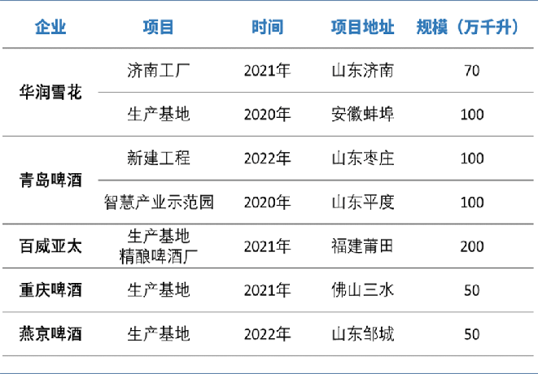
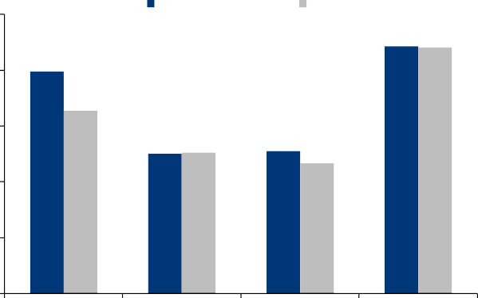
食品饮料
图表35： 对标重庆啤酒，龙头企业产能及人员优化空间（百万元）
产能优化
人员优化
 | 产能（万千升 | 产能利用率 | 折旧摊销 | 优化空间 | 占收入比重 | 生产人员总数 | 人均创收 | 生产员工薪酬 | 优化空间 | 占收入比重
重庆啤酒 | 约 350 | 79.7% | 383.4 |  |  | 1,926 | 6.8 | 592.5
华润啤酒 | 1820 | 60.7% | 1641.0 | 311.9 | 0.9% | 25000 | 1.4 | 5692.0 | 723.8 | 2.1%
青岛啤酒 | 1376 | 55.1% | 901.9 | 239.5 | 0.8% | 14,482 | 2.1 | 930.1 | 574.5 | 1.9%
燕京啤酒 | 900 | 40.2% | 712.9 | 330.4 | 2.8% | 13,258 | 0.9 | 1070.3 | 893.1 | 7.5%
）
注：假定理想状态下产能利用率达到 75%，职工人均创收达到重庆啤酒的 80%，人员优化中，华润啤酒使用员工总数情况，其他公司使用生产员工情况资料来源：Wind，华泰研究
图表36： 龙头企业固定成本占营收比重对比
图表37： 龙头新增产能布局
25%
2016年
2021年
20%
15%
10%
5%
0%
华润啤酒 青岛啤酒
注：固定成本=折旧摊销+职工薪酬*0.7资料来源：Wind，华泰研究
重庆啤酒
燕京啤酒
资料来源：云酒头条，公司公告，华泰研究
重点公司：改善通道开启，旺季弹性可期
站在当前时点，我们认为啤酒板块已走过最悲观的时期，疫情持续修复、稳增长基调下，消费改善趋势基本确认。1）经营端，疫情态势好转，现饮场景持续修复，青啤 5 月在基地市场需求回补及公司积极追量的推动下，率先实现恢复性增长，行业在旺季来临、渠道补库的推动下，弹性可期；2）利润端，企业通过锁价与供应链优化积极对冲成本压力，旺季提价持续释放盈利弹性；3）中长期，高端化逻辑坚实，开源节流并举，行业盈利释放主线不改。当前板块估值具有一定性价比，有望迎经营与估值双击，弹性可期。我们重点推荐高端化与全国化持续推进的重庆啤酒、基地市场恢复与渠道补库加速的青岛啤酒。
重庆啤酒（600132 CH，买入，目标价：150.00 元）
1）短期看，疫情对于公司的影响主要集中在华东与华南地区，此两个区域亦是乌苏、1664等高端产品在西南大本营外的主要增量地区，随疫情形势好转，公司销量回补的同时高端化亦有望加速；2）全年看，22 年外部因素导致成本压力上行，公司通过直接提价、锁价、供应链优化、产销协同等方式谋求成本节约，成本压力相对可控，盈利弹性有序释放；3）中长期来看，公司高端化优势突出，乌苏大单品凭借独特的产品品质与品牌调性持续放量， 2022 年公司将大城市计划拓展至 76 个，BU 改革与产能布局赋能全国化。
我们预计 22-24 年 EPS 为 3.00/3.76/4.59 元，参考可比公司 22 年 PE 均值 34x（Wind 一致预期，2022.4.28 日），考虑当前乌苏发展迅猛具备超预期可能，且公司正逐步成为全国化啤酒龙头，认可其享受估值溢价，给予其 22 年 50xPE，目标价 150.00 元，维持“买入”。
风险提示：食品安全，高端化进程不及预期，市场竞争超出预期。

Slide 20
食品饮料
青岛啤酒（600600 CH，买入，目标价：108.56 元）
1）短期看，随疫情形式好转，叠加公司主动推动销售回补，前期受损的核心销售市场弹性持续释放，旺季补货逻辑坚挺；2）全年看，成本压力下，产品结构优化助推吨价上行，公司针对不同区域、渠道、产品灵活提价，利润释放可期；3）公司推进“振兴沿海、提速沿黄、解放沿江”的区域市场战略，沿海沿江主要市场均已进入收获期，有望延续良好态势。
我们预计公司 22-24 年 EPS 分别为 2.36/2.91/3.35 元， 我们预计 22-24 年 EPS 2.36/2.91/3.35 元，参考可比 22 年平均 PE 46x（Wind 一致预期，2022.4.28 日），给予 22年 46x PE，目标价 108.56 元，“买入”。
风险提示：食品安全，高端化进程不及预期，市场竞争超出预期。
图表38： 重点公司估值表
6 月 15 日
EPS（元）
P/E（倍）
公司名称 | 公司代码 | 评级 | 目标价 | 收盘价（元） | 2020 | 2021 | 2022E | 2023E | 2020 | 2021 | 2022E | 2023E
重庆啤酒 | 600132 CH | 买入 | 150.00 | 125.88 | 2.23 | 2.41 | 3.00 | 3.76 | 56.6 | 52.2 | 42.0 | 33.5
青岛啤酒 | 600600 CH | 买入 | 108.56 | 91.54 | 1.61 | 2.31 | 2.36 | 2.91 | 56.7 | 39.6 | 38.8 | 31.5
资料来源：Bloomberg，Wind，华泰研究预测
图表39： 报告提及公司一览
公司名称 | 股票代码
华润啤酒 | 0291 HK
燕京啤酒 | 000729 CH
重庆啤酒 | 600132 CH
青岛啤酒 | 600600 CH
珠江啤酒 | 002461 CH
青岛啤酒股份 | 0168 HK
麒麟 | 2503 T
朝日 | 2502 T
三得利 | 2587 T
资料来源：Bloomberg，华泰研究
风险提示
宏观经济表现低于预期。如果由于宏观经济增长不达预期等因素导致啤酒的需求下滑。
行业竞争加剧。行业竞争加剧或价格战复现将影响行业业绩。
疫情影响加剧。如果新冠肺炎疫情加剧，对啤酒终端消费的影响持续扩大，将影响行业整体销售情况，业绩或将受到较大影响。

